Slide 1



Reto 1, Analisis Numérico.
Gabriel de Souza
Nicolas Barragan
Pablo Santander

Slide 2
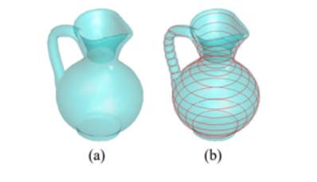
Introducción y contextualización
El objetivo propuesto es conseguir la reconstrucción que se muestra en la Figura 7 un jarrón y sus curvas de nivel, que se pueden utilizar para reconstruir del jarrón, usando superficies de Bézier y/o otro método (B-Splines).

Slide 3

Métodos Numéricos

Slide 4
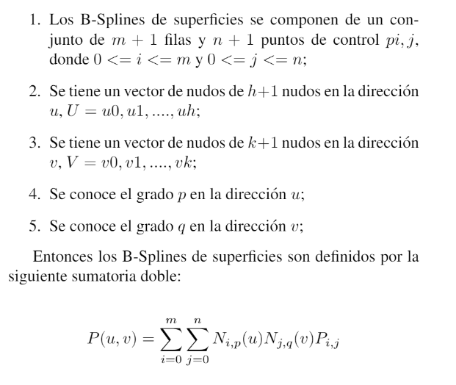
BSpline/Superficies de Bezier
El método B-Spline genera curvas a partir de un set de puntos dados.
Para este caso utilzamos BSplineSurface de Mathematica que utiliza B-Spline. Esta recibe como parametro una matriz de puntos (Dada por un código de acuerdo al archivo que da Blender).
Dentro de Mathematica podemos utilizar Graphics 3D para visualizar el jarrón.
Adicional a esto como punto de comparación utilizamos la función BezierFunction para realizar el mismo procedimiento pero analizando los puntos de la figura.

Slide 5


Procedimiento e Implementacion
Para la solución del problema utilizamos Blender como herramienta base para reconstruir el jarrón. Esto con el fin de obtener los puntos y diferentes medidas como alto, ancho, volumen.
Posterior a esto exportamos el archivo con los puntos que componen al jarrón a través de Blender para llevarlos a Mathematica y utilizar la función BSplineSurface.
En Mathemática pudimos realizar pruebas y probar qué pasaba al eliminar puntos de la figura.

Slide 6
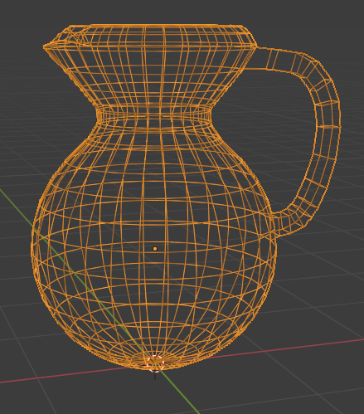
Prototipo inicial en Blender

Slide 7
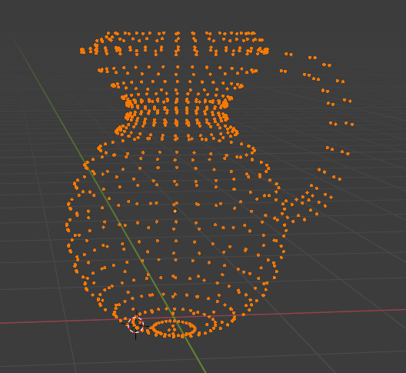

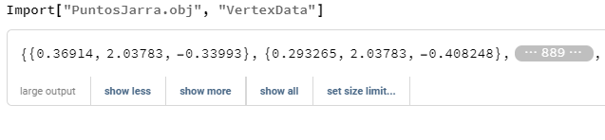
Obtencion de puntos

Slide 8
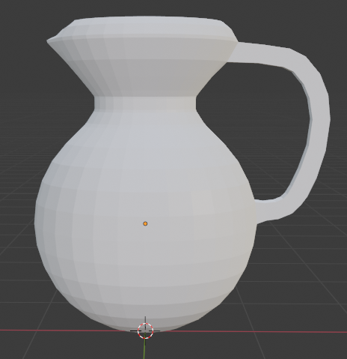
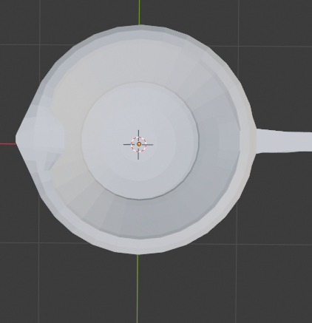
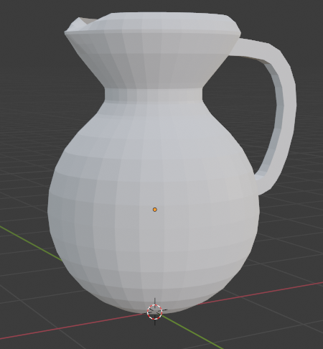
Jarra final solidificada

Slide 9
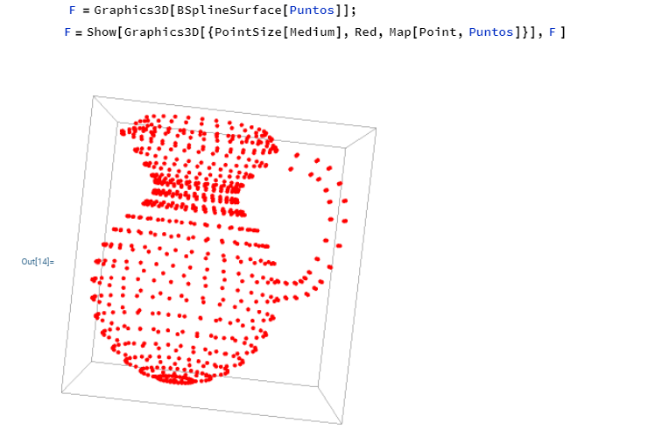
Obtencion de Grafica interpolada mediante BSplineSurface

Slide 10
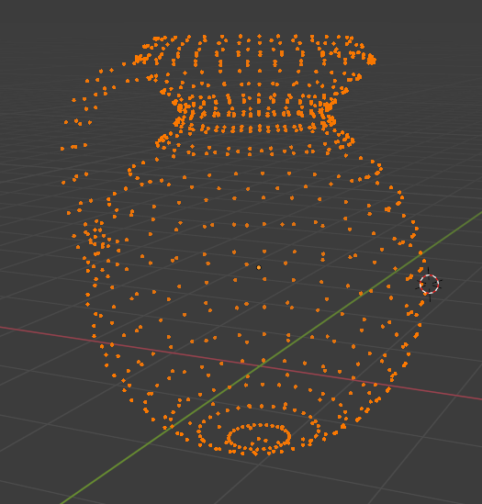
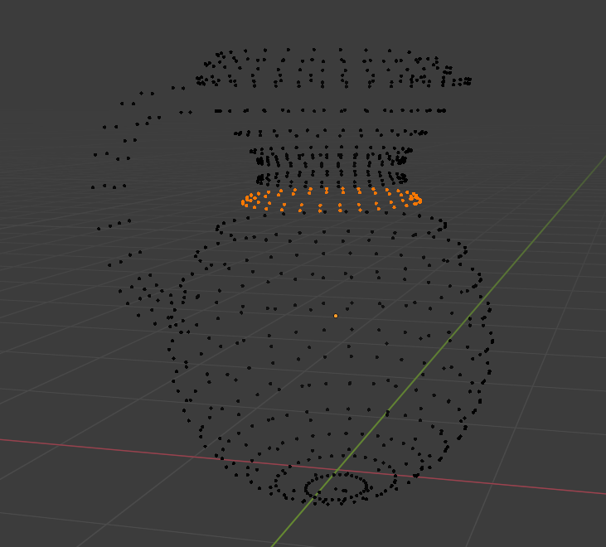
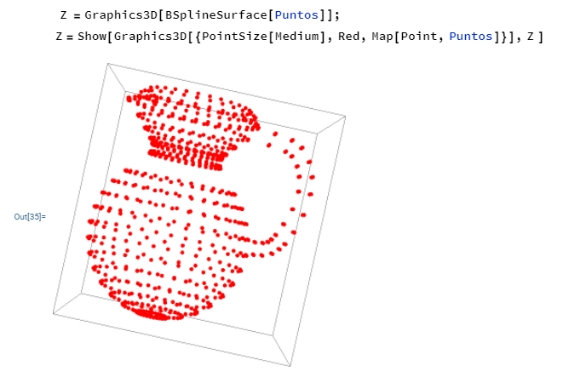
Pruebas
Modificacion de anchura
Eliminacion de 64 puntos (825 en total)

Slide 11
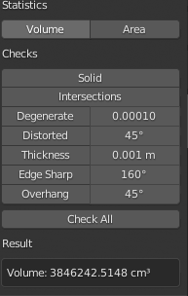
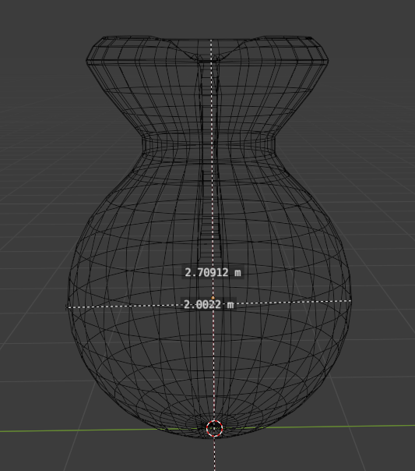
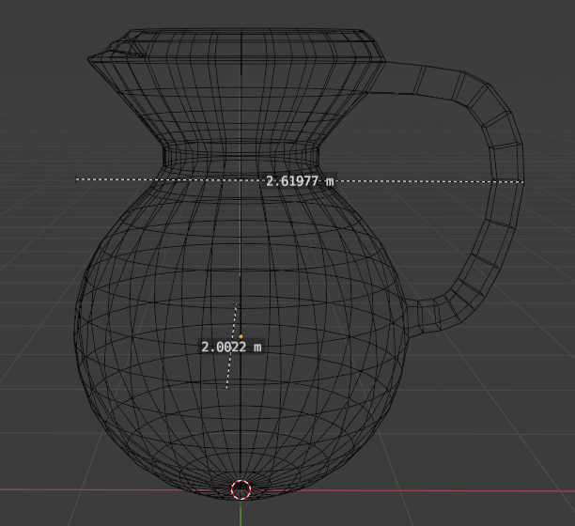
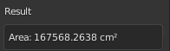
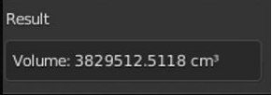

Mediciones
Altura = 2.70912m
Ancho base = 2.0022m
Ancho = 2.61977m

Slide 12
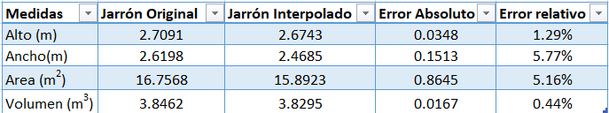
Error

Slide 13
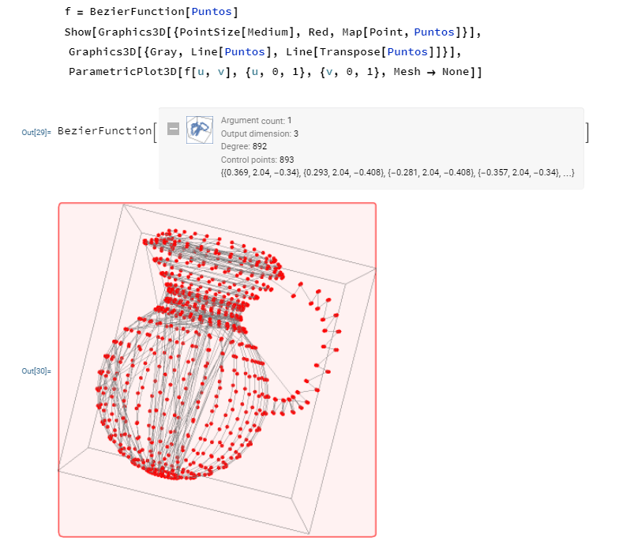
Validación de resultados
BezierFunction nos muestra más puntos que BSplineSurface, con una diferencia de 3 puntos más.

Slide 14
Referencias
BSplineSurface—Wolfram Language Documentation. (2020). Retrieved 13 November 2020, from https://reference.wolfram.com/language/ref/BSplineSurface.html
B-spline Surfaces: Construction. (2020). Retrieved 13 November 2020, From https://pages.mtu.edu/shene/COURSES/cs3621/NOTES/surface/bspline-construct.html
Mathematica. (2020). Retrieved 13 November 2020, From https://es.wikipedia.org/wiki/Mathematica

